Slide 1
Project. Blanche
2조 – 김수연 , 정창영, 고한민, 손건열, 박래혁

Slide 2
목차
1 . 개발 목적 & 요구사항
2 . 개발 일정표 & 개발환경
3. 스토리보드 & MVC 구조
4 . DB 구조
5 . GUI 구현
6. 프로젝트 구조 & Source
7 . 맺음말

Slide 3
1 . 개발 목적 & 요구사항 (1/2)
#운영자
- 회원의 비밀번호는 데이터베이스상에 단 방향 암호화로 기록한다.
- 회원가입 시에는 아이디, 비밀번호, 주소, 이름, 연락처 등을 기재하여야 한다.
- 투자 모집이 완료 된 경우는 완료 표시로 투자자들에게 알려준다.
- 후원자 수를 표시한다.
- 투자는 기한이 정해져 있으며, 남은 시간을 표시한다.
- 투자금액이 목표액수를 넘어도 상관 없으며, 넘었을 시에는 %로 상황을 표시한다.
- 운영자는 게시판 등 투자자와 기획자가 소통할 수 있는 공간을 제공하여야 한다.
공지게시판, 이벤트게시판, 자유게시판, 질문답변게시판 스크린샷 게시판 등등은
하나의 테이블에 관리한다.
- 게시판의 목적에 맞게 표시방법, 글쓰기권한, 글읽기권한, 답변가능여부,
댓글 가능여부, 추천 가능여부을 설정할 수 있다.
- 게시판은 제목, 내용, 작성자, 제목+내용, 카테고리로 검색할 수 있으며,
검색란이 공란일 경우 전체가 검색된다.
- 게시물마다 조회기록과 추천기록을 남길 수 있도록 하여 일정기간 동안의
조회수와 추천기록을 알 수 있게 한다.
- 조회기록과 추천기록에 IP 기록을 남김으로 짧은 기간동안 조회 및 추천으로
일어날 수 있는 통계 오류를 최대한 없앨 수 있도록 한다.
- 게시물 혹은 댓글의 등록일과 수정일을 기록한다.
- 게시물 혹은 댓글을 삭제할 때 데이터는 남아있되 화면상에는 표시되지 않는다.
- 데이터베이스 상에 기록된 고유번호가 아닌, 전체검색결과 순서를 표시번호로 한다.

Slide 4
1 . 개발 목적 & 요구사항 (2/2)
#기획자
- 기획자는 아이템의 소개를 위해 반드시 회원가입이 되어있는 자여야 한다.
- 기획자는 목표액을 투자 개시 전에 제시한다.
- 기획자는 사업목표 및 기대효과, 실제사업수행기간을 공지한다.
- 기획자는 개인 혹은 업체의 연락처, 계좌를 운영자에게 제공해야 한다.
- 기획자는 개인 혹은 업체의 소개 및 계획의도를 투자자에게 제공한다.
#투자자
- 투자자는 투자 상품을 선택할 수 있다.
- 투자를 하기 위해서는 회원가입이 필요하다.
- 투자자는 현재 진행 상황을 기본으로 볼 수 있다.
- 최소 투자금액을 제시하며, 그 이상을 투자해도 상관없다.
- 투자자는 마감 전에는 언제든지 후원예약을 변경할 수 있다.
- 투자금은 사용 계획을 사전에 알려준다.
- 기획자에게 요구사항을 전달할 수 있으나, 강요할 수 없다.

Slide 5
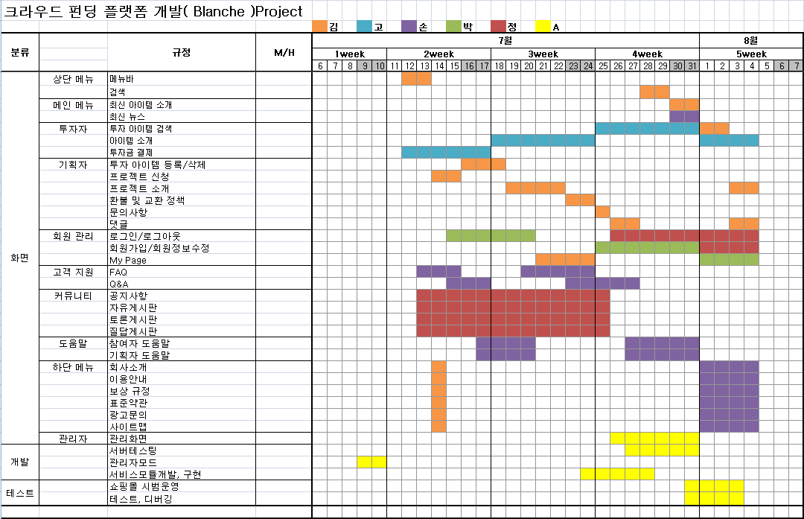
2 . 개발 일정표

Slide 6
2 . 개발 환경
- OS = Windows2012
- DB = Oracle11g
- WAS = Tomcat 8.0
- Tool = Eclipse
- Java = jdk1.8

Slide 7
3 . 스토리보드
- 별도 문서 참조

Slide 8
3 . MVC 구조
CONTROLLER
- 기능 구현 - Model 과 View 사이를 중재
컨트롤러(Controller)
데이터 갱신
이벤트 발생
DAO, VO
Store의 Data들을 일치 시켜주기 위한 존재
모델(Model)
업데이트
알림
JSP
- 정보 표현 - 사용자 인터페이스 요소
뷰(View)
DB
저장공간(Store)
데이터
조회

Slide 9
4 . DB 구조(개체 관계도)
- 별도 문서 참조

Slide 10
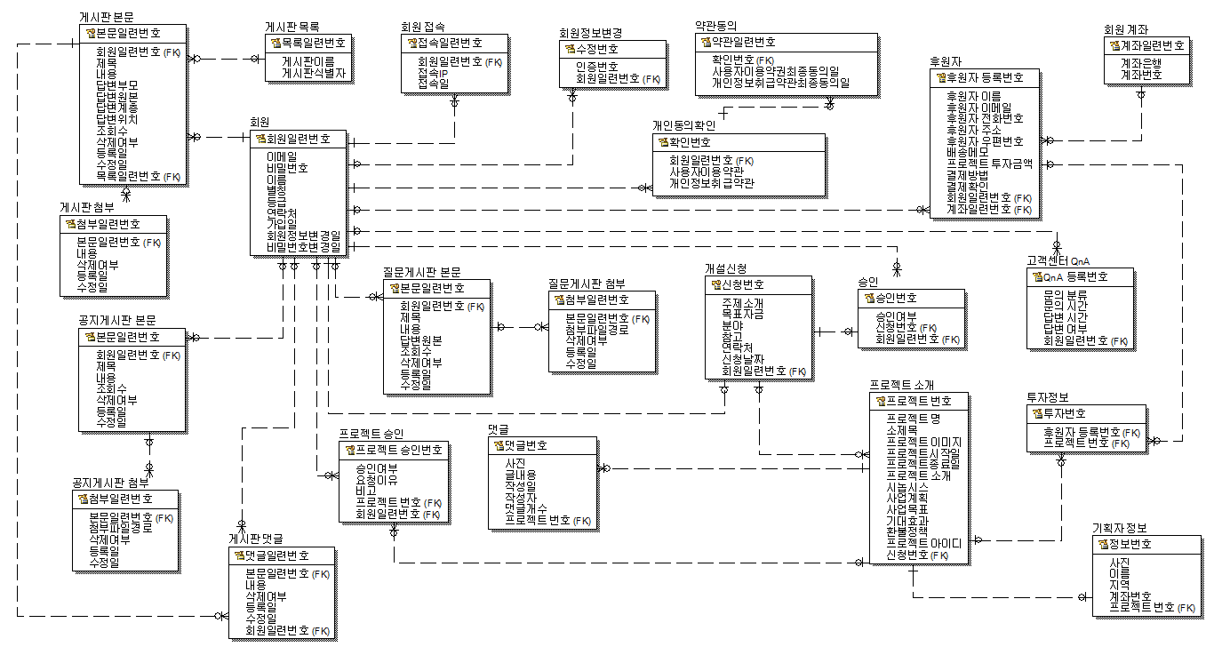
4 . DB 구조(테이블 모델)

Slide 11
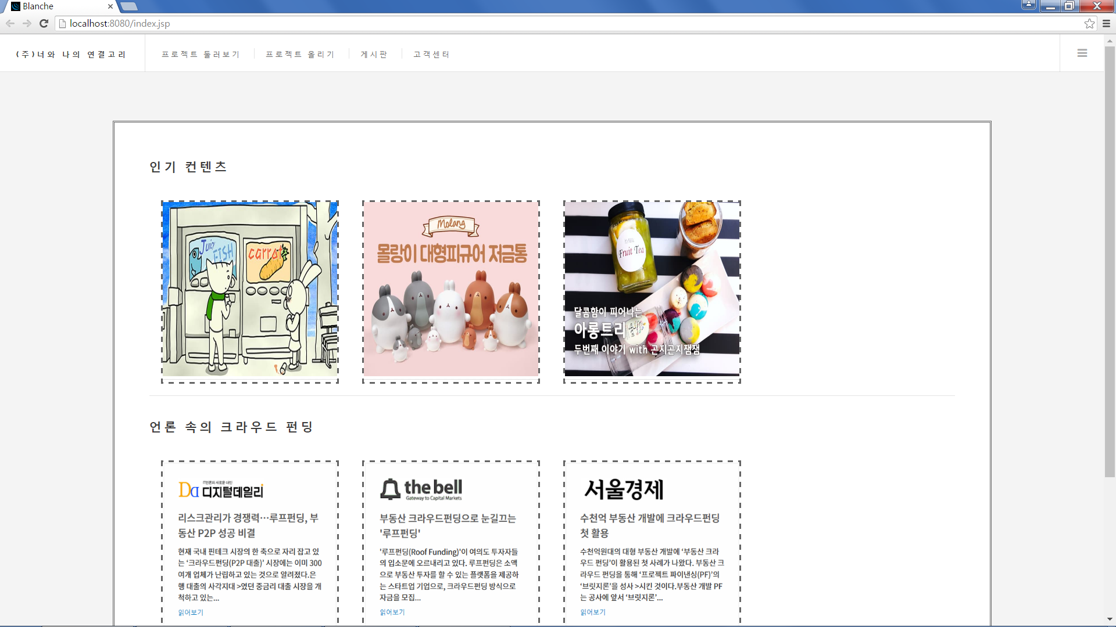
5 . GUI 구현(메인)
기본 메뉴
인기 컨텐츠
(선택 시 상세 화면으로 이동)
News
(선택 시 기사 화면으로 이동)

Slide 12
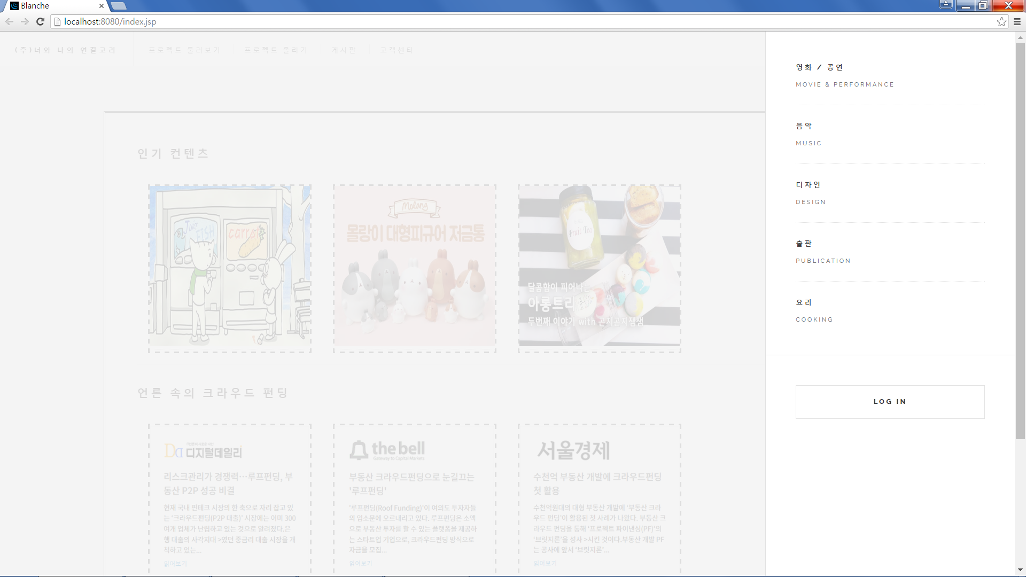
5 . GUI 구현(사이드메뉴)
컨텐츠 분류
로그인

Slide 13
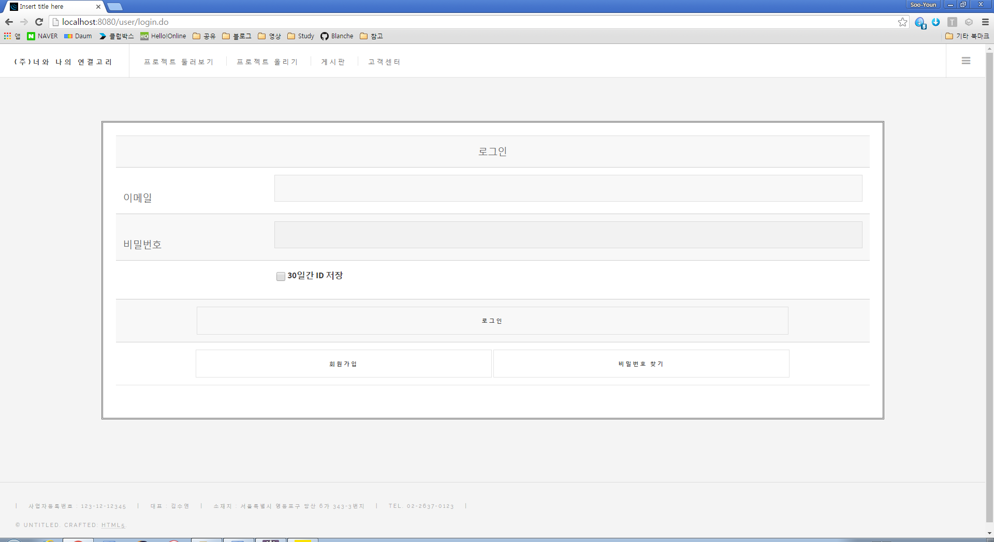
5 . GUI 구현(로그인)
쿠키에 ID를 저장하여 로그인의 편의성을 확보

Slide 14
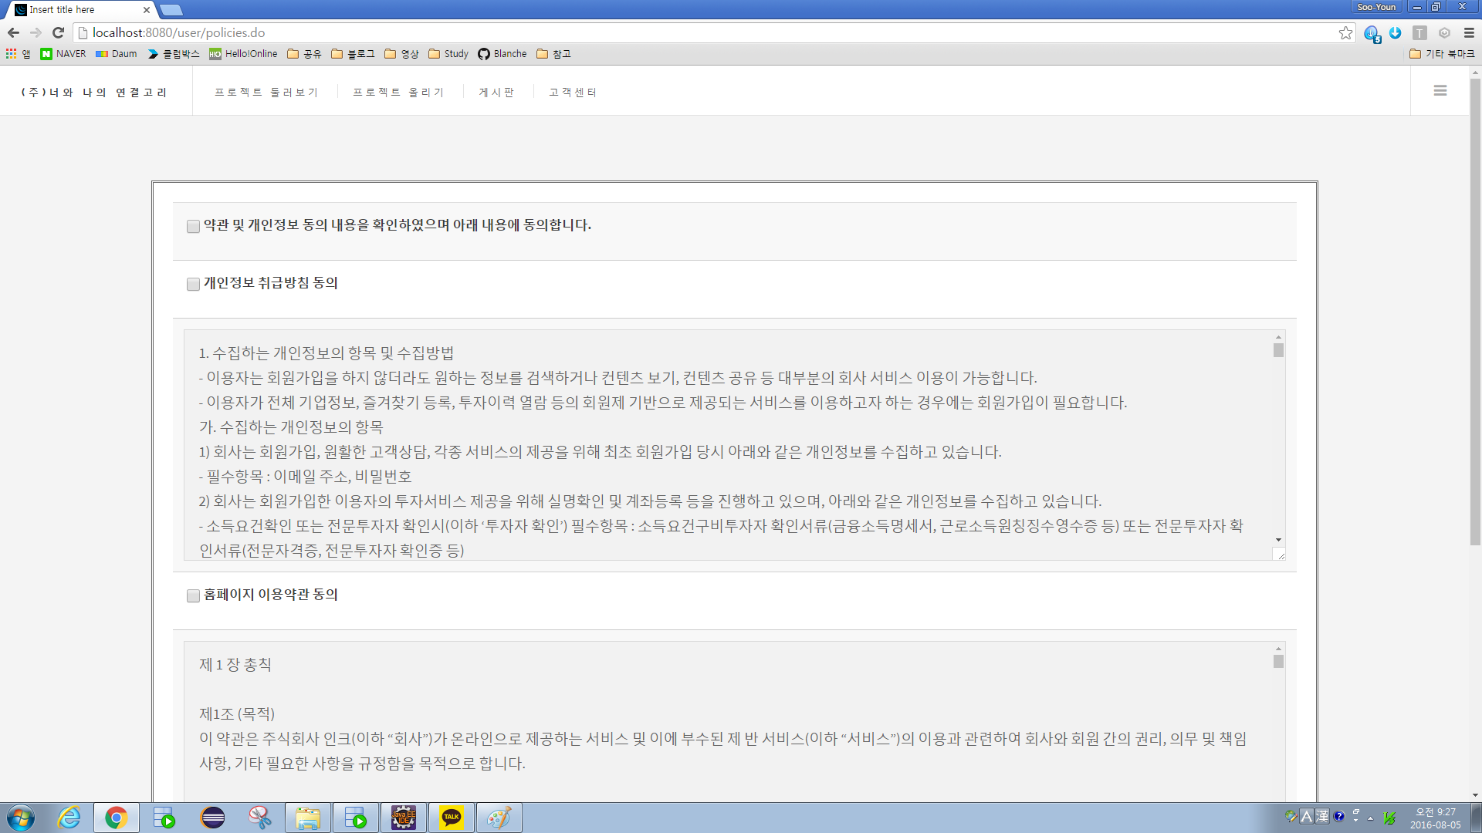
5 . GUI 구현(약관동의)
전체 약관 동의
개인정보 취급방침 동의 내용

Slide 15
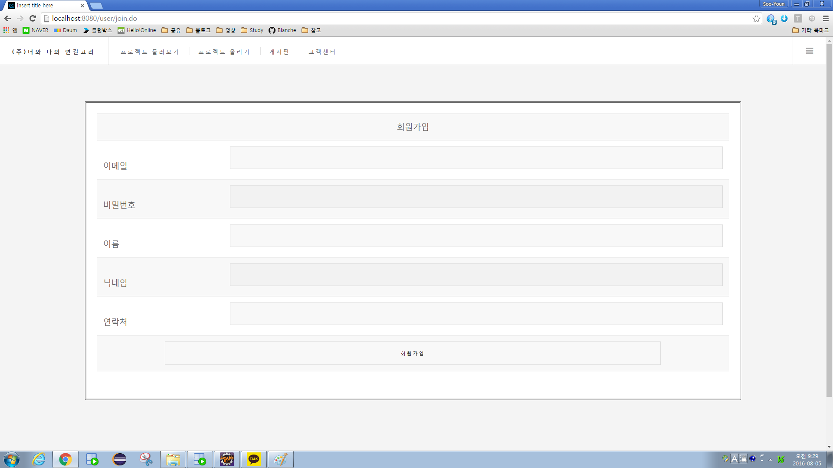
5 . GUI 구현(회원가입)
이메일, 비밀번호, 이름, 닉네임, 연락처를 기입한다
유효성체크를 통하여 조건에 부합하는 정보들을
수집한다.

Slide 16
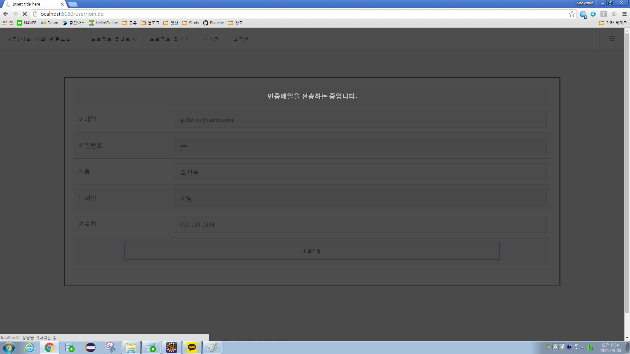
5 . GUI 구현(로딩화면)
이메일을 등록할 때 인증을 완료해야
진행할 수 있으므로 인증번호가
입력한 이메일로 발송되었음을 알림

Slide 17
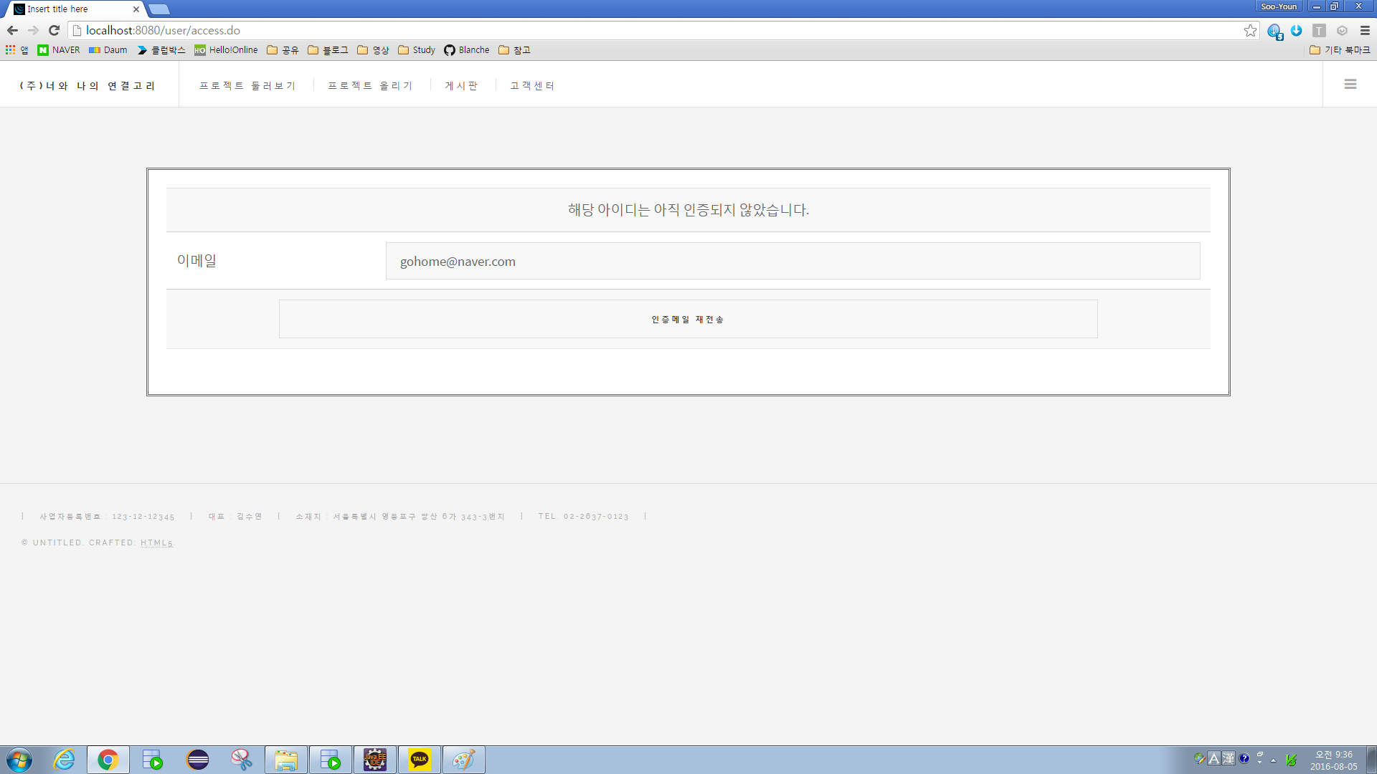
5 . GUI 구현(인증)
이메일 인증이 완료된 후 이어서 진행할 수 있다

Slide 18
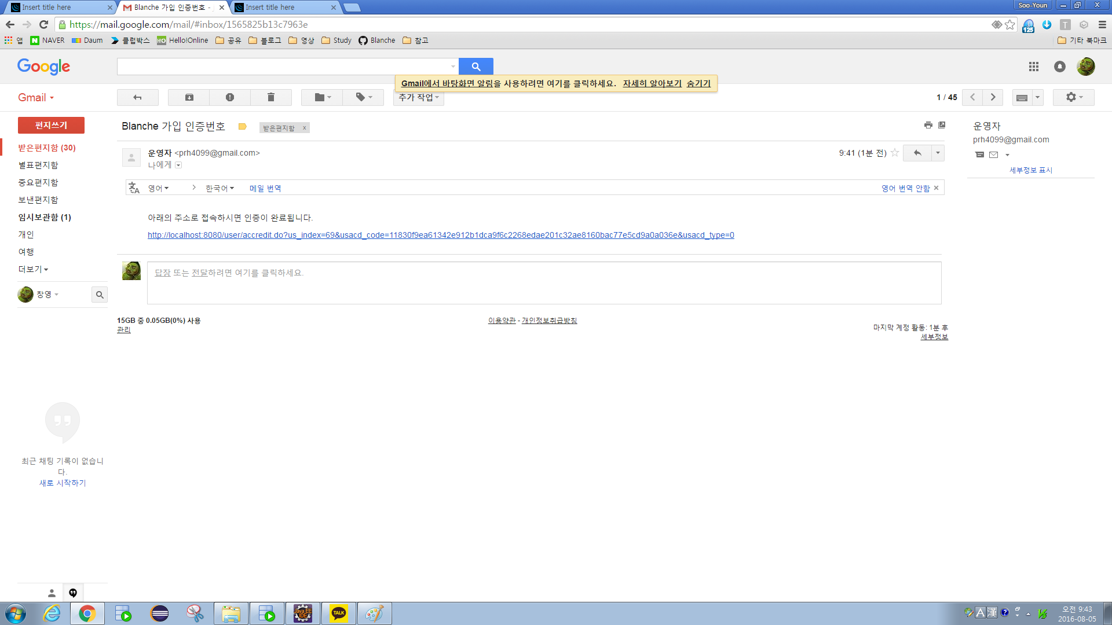
5 . GUI 구현(인증)
운영자가 보낸 메일에 기입되어있는 URL을 클릭하여 인증을 완료할 수 있다.

Slide 19
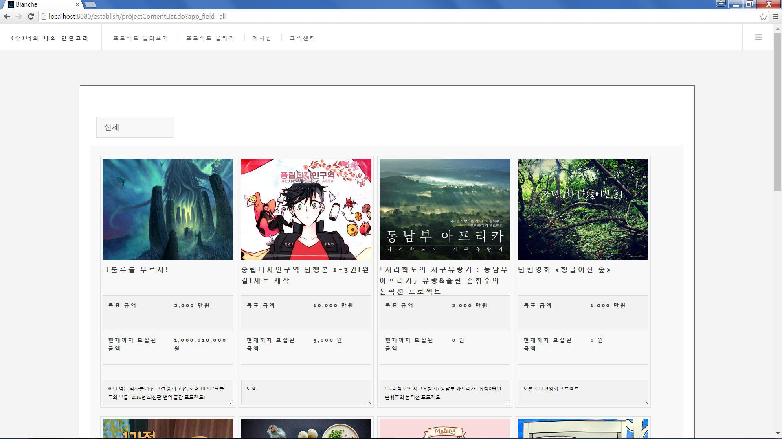
5 . GUI 구현(리스트)
등록되어있는 프로젝트들이 간단한 정보로 요약되어 한눈에 보기 쉽게 출력된다.
등록되어있는 프로젝트들이 간단한 정보로 요약되어 한눈에 보기 쉽게 출력된다.

Slide 20
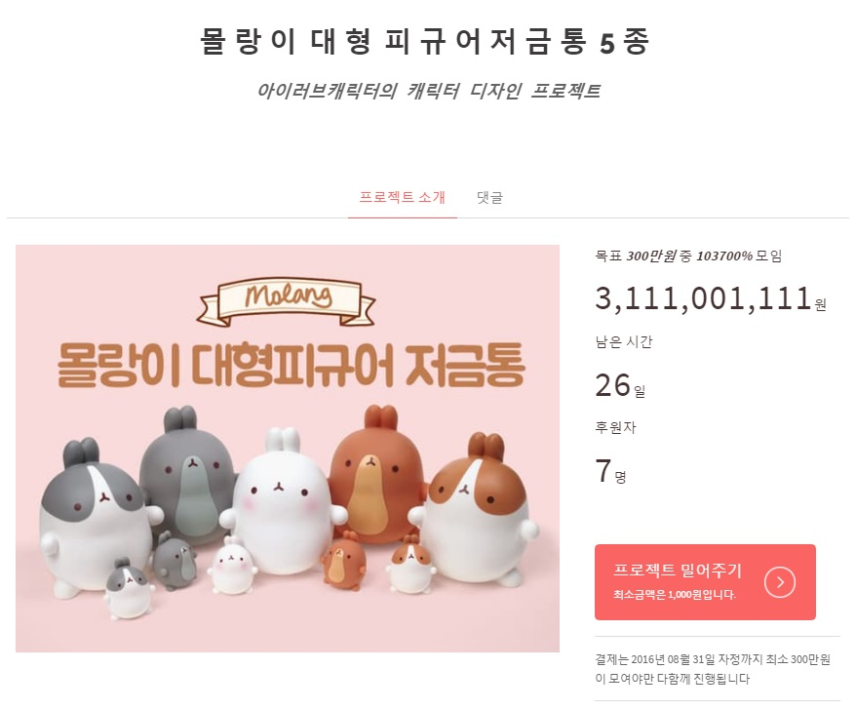
5 . GUI 구현(상세화면)
진행중인 프로젝트의 목표액과
모인 금액, 후원자 수, 남은기간을
출력한다.
프로젝트에 투자를 진행하는
페이지로 이동

Slide 21
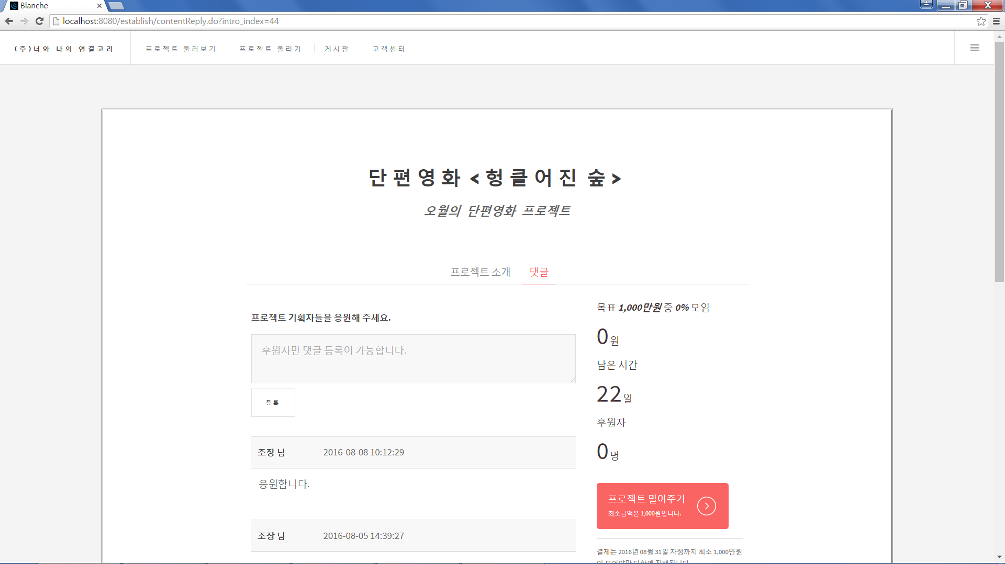
5 . GUI 구현(댓글)
댓글 작성 및 등록
댓글 내용

Slide 22
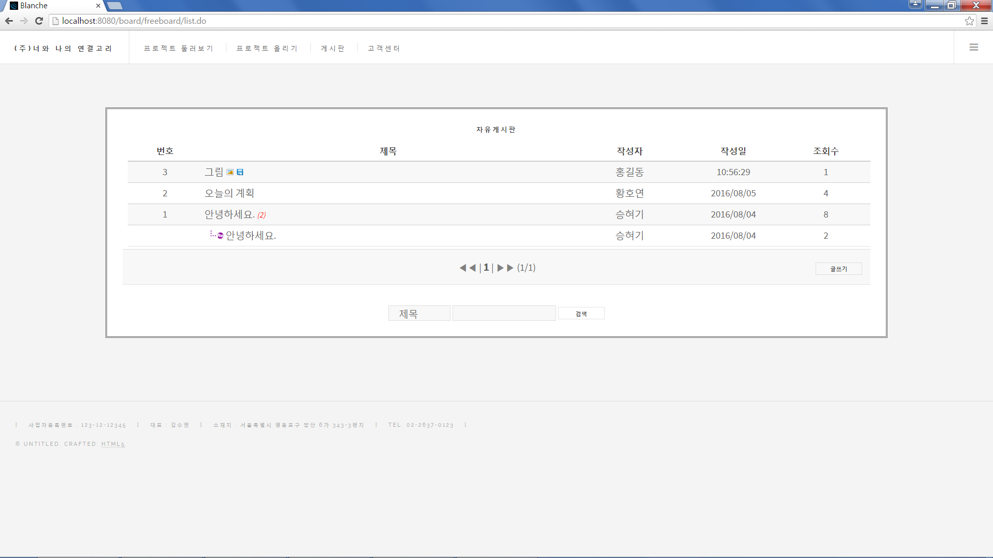
5 . GUI 구현(게시판 리스트)
검색 기능
게시판 리스트 및 페이지, 글쓰기 기능

Slide 23
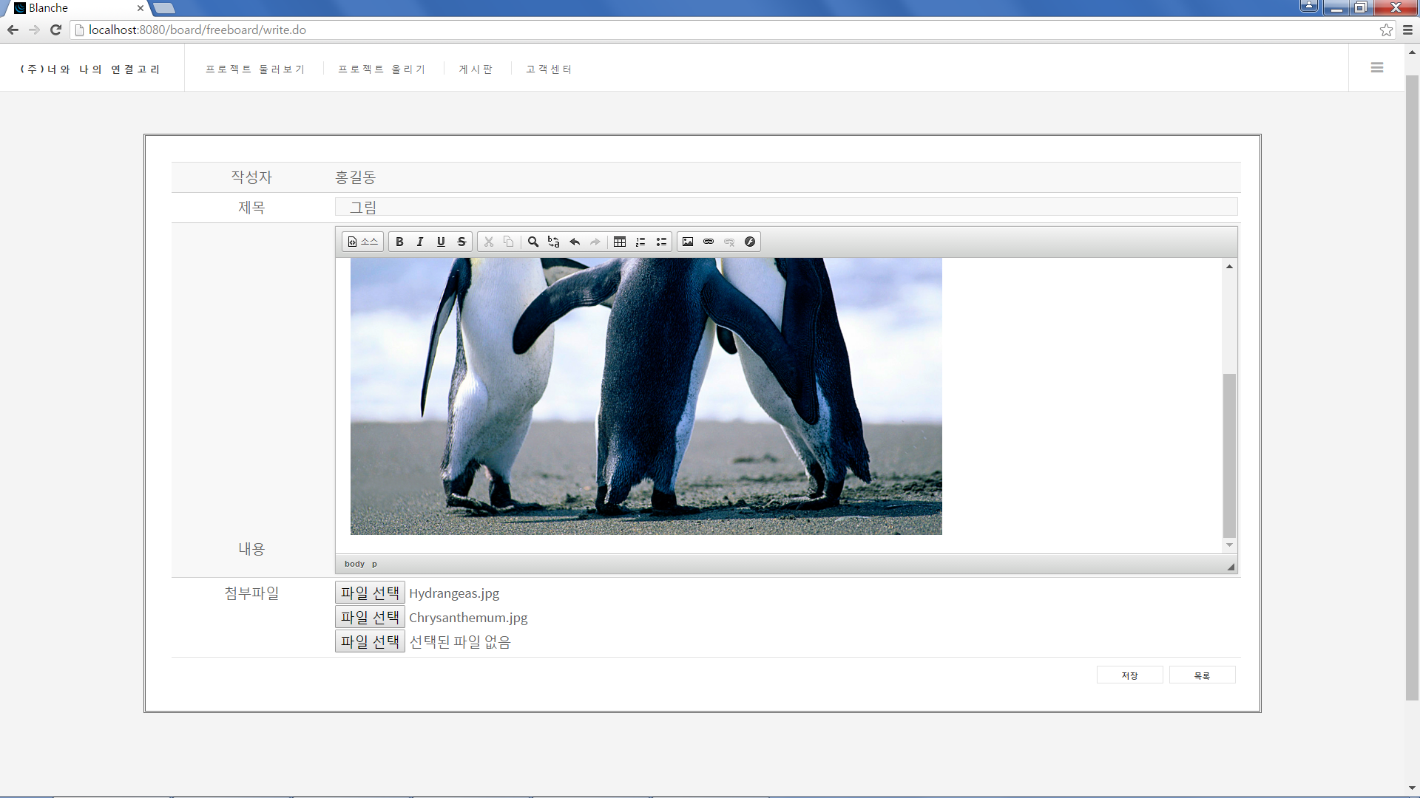
5 . GUI 구현(게시판 작성)
작성자, 제목, 내용 넣기 기능
파일 첨부 기능

Slide 24
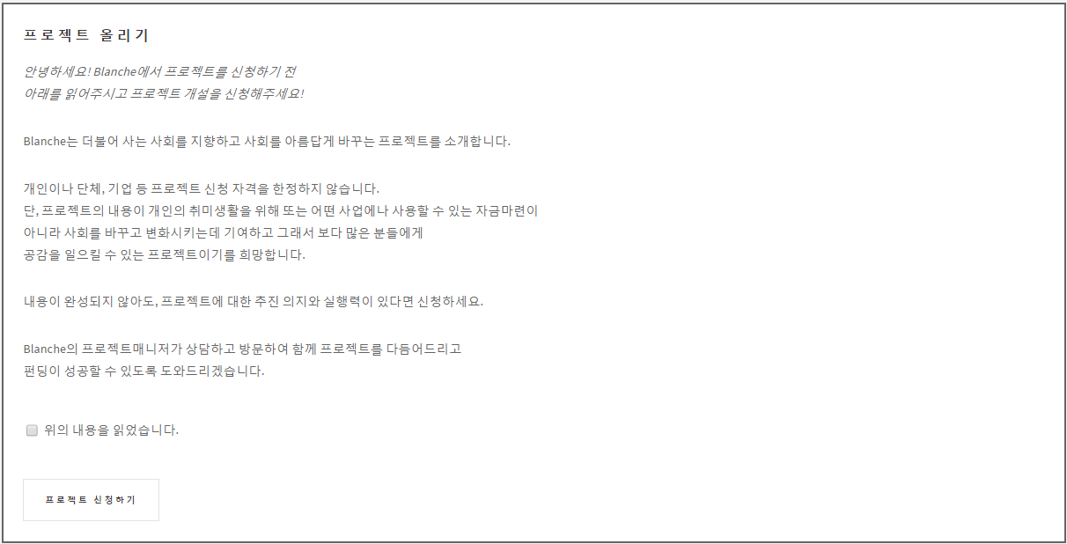
5 . GUI 구현(개설신청)
기재된 내용을 확인하고 체크해야
다음으로 진행할 수 있다
위의 내용을 확인하고 동의여부를
확인하여 다음으로 진행

Slide 25
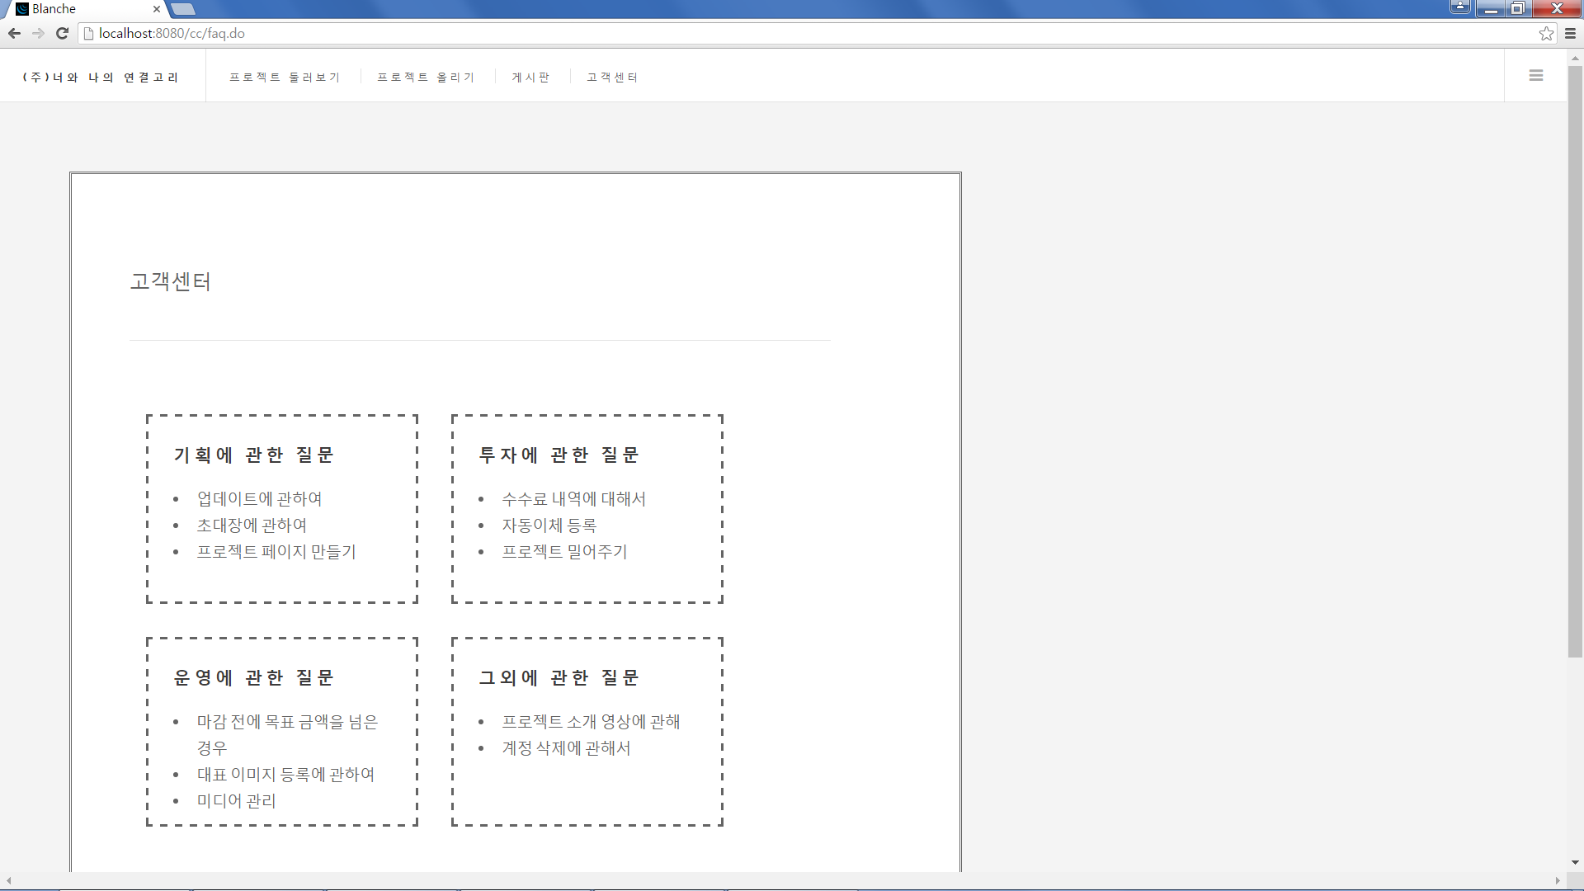
5 . GUI 구현(고객센터)
FAQ, QnA 등의 게시판을 한 최신 순으로 한 화면에 구현
(클릭 시 상세 내용 및 리스트로 이동)

Slide 26
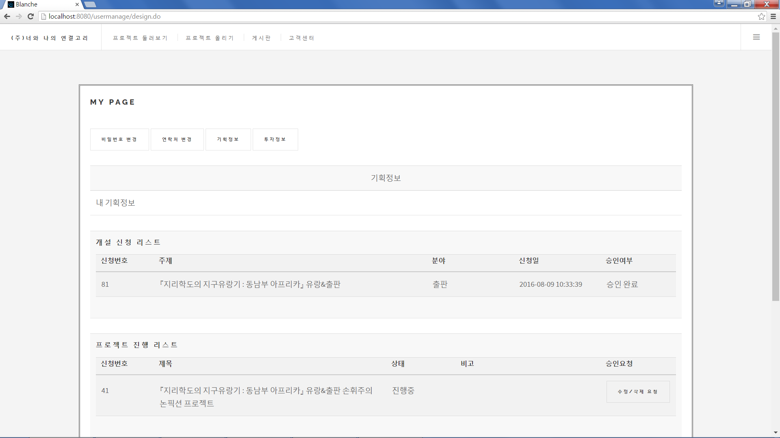
5 . GUI 구현(My Page)
비밀번호 변경/연락처 변경/기획정보/투자정보 탭
본인이 기획한 기획 리스트
본인이 기획한 프로젝트 상태 여부

Slide 27
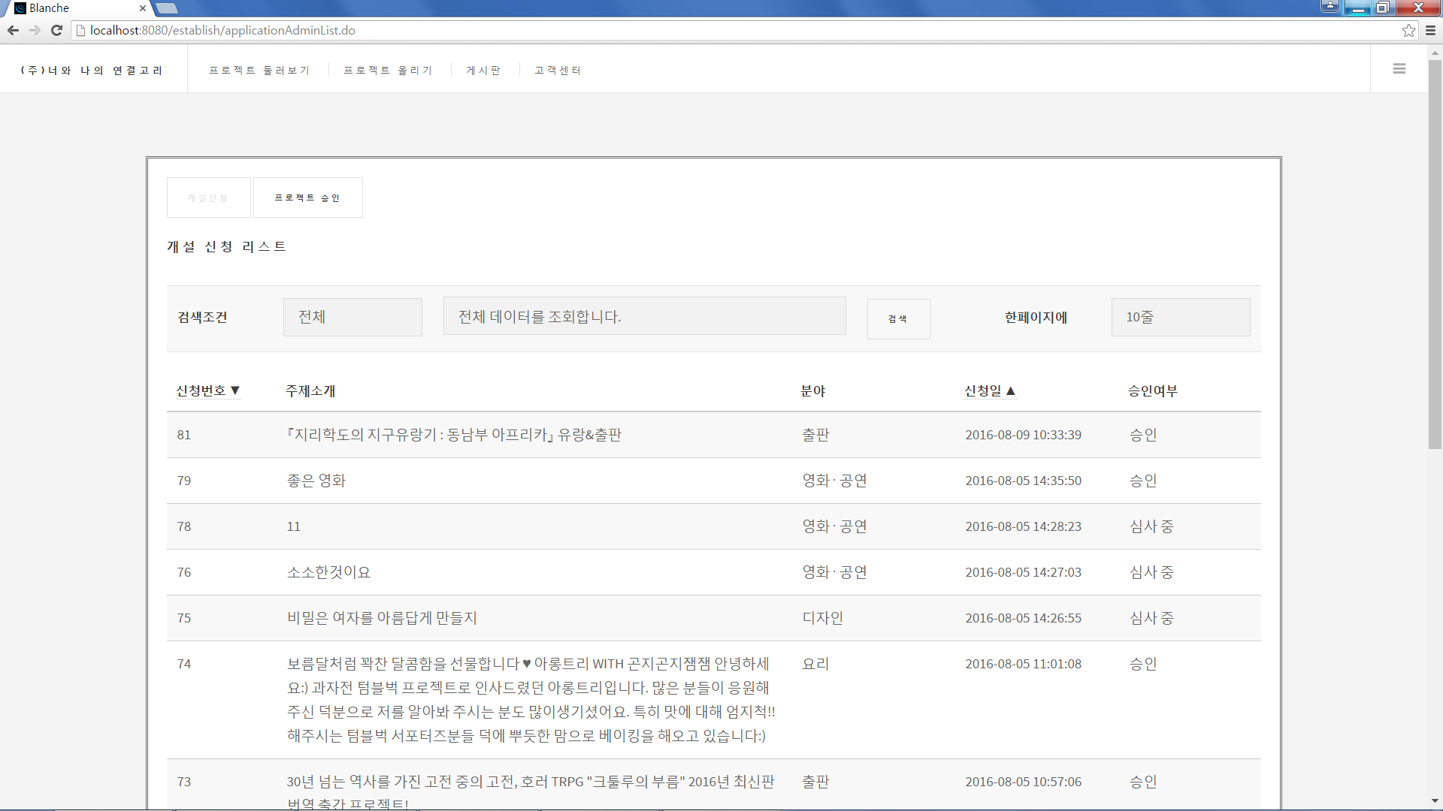
5 . GUI 구현(개설신청 관리자)
개설신청 내용 검색 기능
개설신청 리스트 및 승인여부

Slide 28
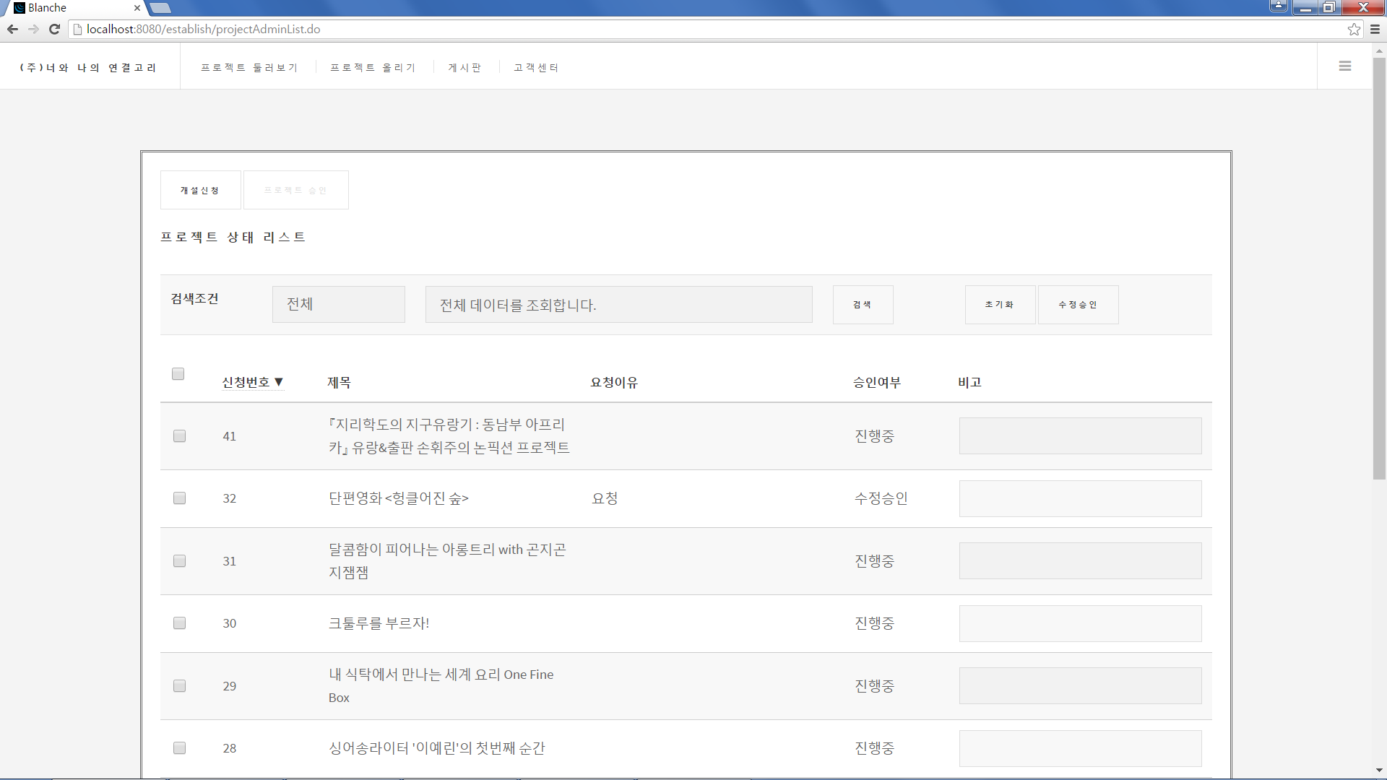
5 . GUI 구현(프로젝트 상태 관리자)
프로젝트 상태 내용 검색 기능 및 프로젝트 상태 변경
프로젝트 상태 리스트 및 수정 프로젝트 선택 기능

Slide 29
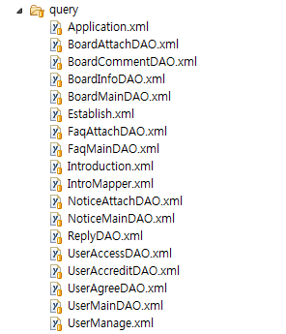
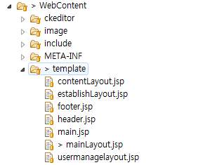
6 . 프로젝트 구조(Main&Query)

Slide 30
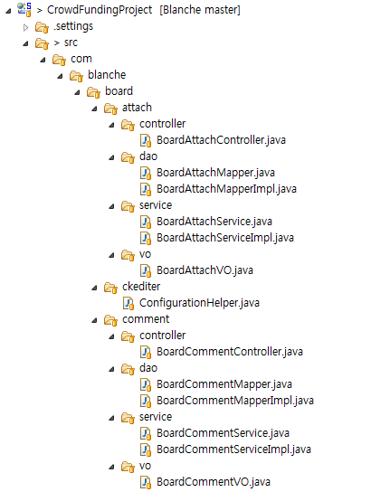
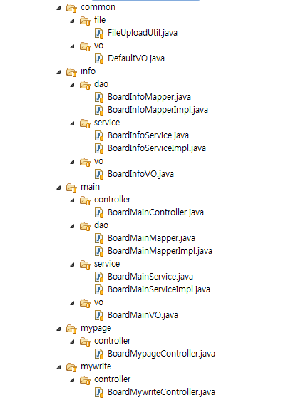
6 . 프로젝트 구조(게시판)

Slide 31
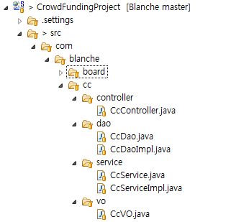
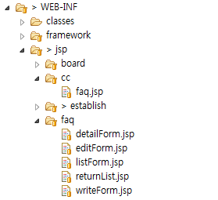
6 . 프로젝트 구조(고객센터)

Slide 32
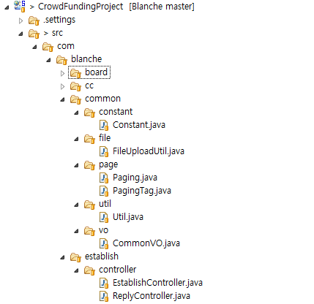
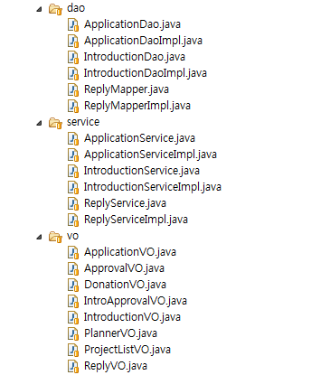
6 . 프로젝트 구조(프로젝트 올리기)

Slide 33
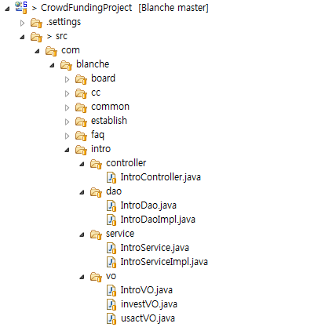
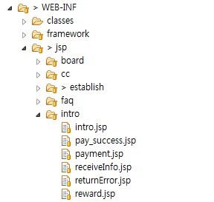
6 . 프로젝트 구조(프로젝트 둘러보기)

Slide 34
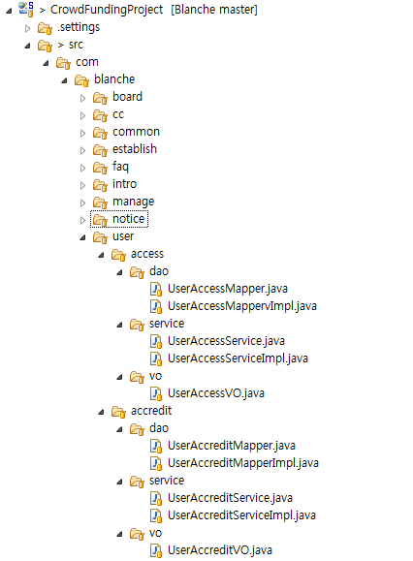
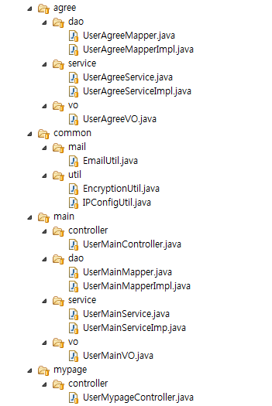
6 . 프로젝트 구조(My Page)

Slide 35
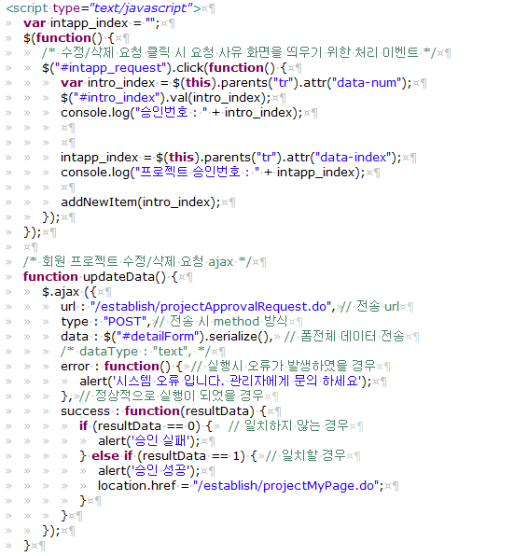
6 . Source (Main) (1)

Slide 36
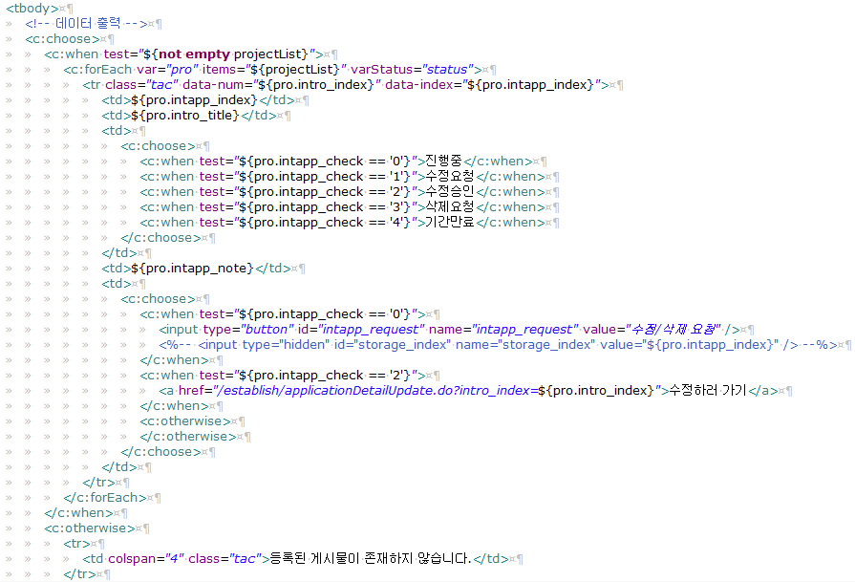
6 . Source (Main) (2)

Slide 37
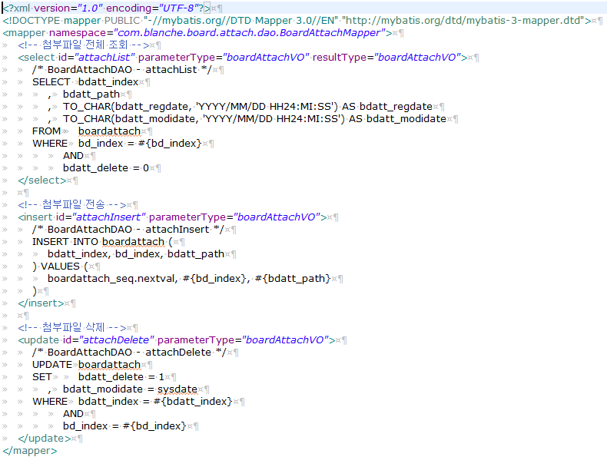
6 . Source (Dao) - 게시판

Slide 38
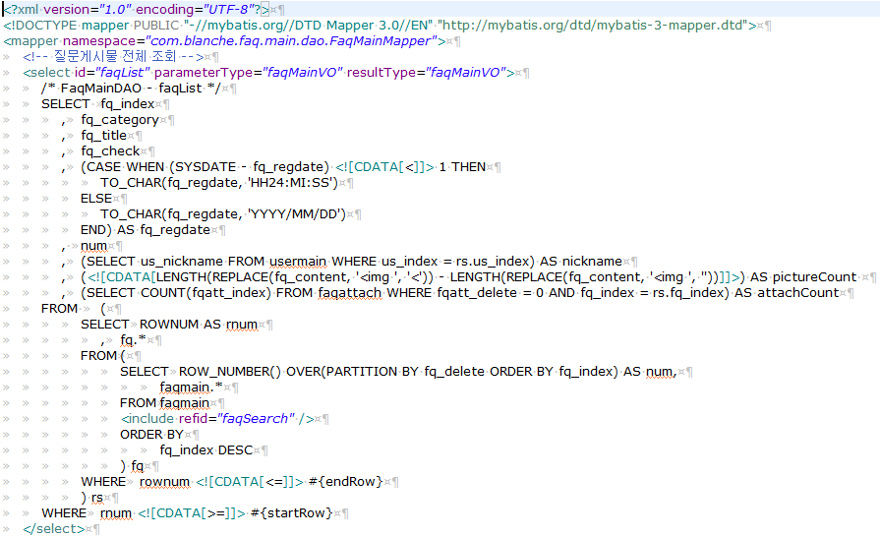
6 . Source (Dao) - 고객센터

Slide 39
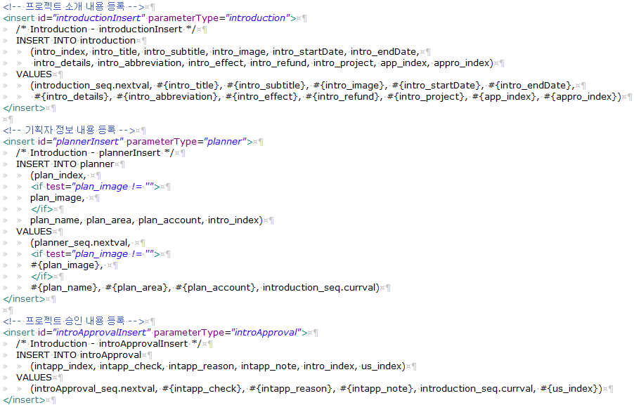
6 . Source (Dao) – 프로젝트 올리기

Slide 40
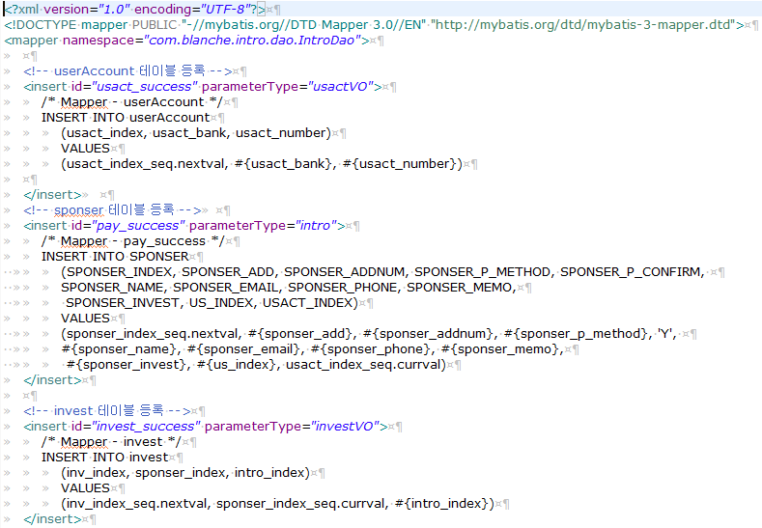
6 . Source (Dao) – 프로젝트 둘러보기

Slide 41
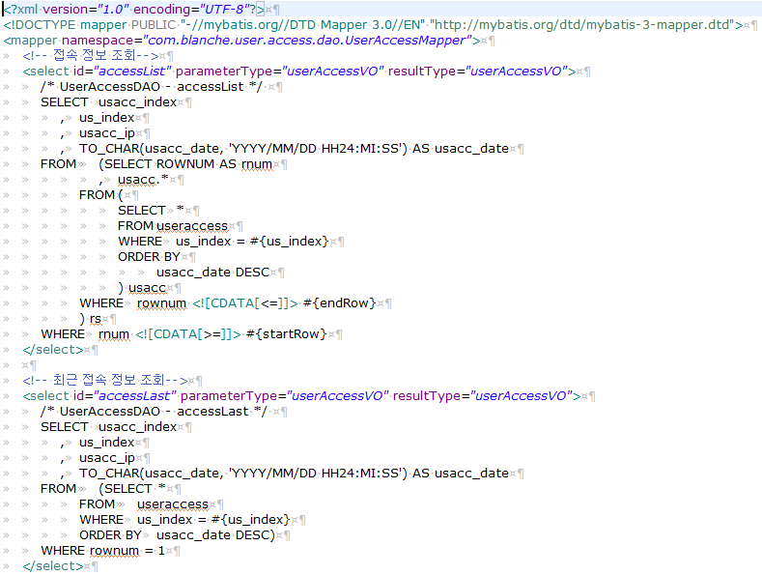
6 . Source (Dao) – 회원관리

Slide 42
7 . 시연
< 참고 사이트 >
오마이컴퍼니 : http://www.ohmycompany.com/main.php
오픈트레이드 : https://otrade.co/home/fundings_a
네이버 해피빈 : http://happybean.naver.com/
(주)루트펀딩 : https://www.rooffunding.com/
FUNDU : http://www.fundu.kr/fundu1/main/main_new.php

Slide 43
8 . 맺음말
· 고한민 - 처음 해보는 팀 프로젝트여서 그런지 Github 사용법도 익숙하지 않고, 많은 어려움이 있었지만, 마무리를 지은 후 보람을 느꼈습니다. 내 스스로에게 아직 모르는 게 많다고 느꼈으며, 더욱 더 노력을 해야겠다는 생각을 하였습니다.
· 김수연 - 처음으로 조장이라는 직책을 맡아 많이 부담스러웠지만 팀원들이 모두 하나가 되어 잘 따라와준 덕분에 프로젝트를 끝까지 완료할 수 있었습니다. 혼자였다면 고민만하다 끝냈을 부분도 같이 해결하니 쉽게 진행되었고, 함께 이야기하다 보니 창의적인 아이디어가 나와 우리만의 독특한 프로젝트가 완성된 것 같습니다. 즐겁고 유익한 시간이었습니다.
· 정창영 - 이전에 했던 것과는 달리 처음 해보는 조별 프로젝트인데다가 github라는 서브비전을 처음 다루는 것이라 익숙하지 않은 점 때문에 어렵다고 느껴졌지만 일단은 프로젝트를 마무리 짓고 나니 저에게 부족한 점을 알게 되었고 더욱더 배워나가야겠다는 생각이 들었습니다.
· 손건열 - 처음으로 해본 프로젝트인 만큼 다소 어려움과 문제도 많았지만 여러 사람들과 함께 작업하면서 상호간의 의사소통과 협동의 중요성을 느끼고 파트를 나누어 작업하고 나중에 종합하고 수정하는 방법으로 작업하여 어떤 구성으로 이루어져있는지 로직을 보다 분명하게 이해할 수 있었습니다. 실력이 부족하여 팀원에게 많이 기대어 작업하였는데 친절하게 잘 알려주고 저도 도울 수 있는 부분을 찾게 되어 좋은 시간이었습니다.
· 박래혁 - 마이페이지 부분을 맡아 진행하는 데에 있어도 생각보다 로직이 복잡해서 제대로된 값을 불러오지 못해 많이 꼬인걸 푸느라 시간도 많이 늦고 수연누님께서 풀어주시지 않았다면 정말 큰일 날뻔했다고 생각합니다. 주제선정이 끝나고 테이블 설계까지 마무리되어 github로 프로젝트를 같이 진행하려 했을때 github를 사용하는데도 저희조가 많이 힘들었었는데 큰 도움이 되지못해 죄송했고 최종 마무리까지 끝낼수 있었다는게 정말 신기했고 다른조원들에게 감사했습니다.

